Slide 1
Formanna- og framkvæmdastjórafundur KSÍ 2025

Slide 2
Íslandsmót og bikarkeppnir
Leikdagar

Slide 3
Helstu áskoranir okkar vegna niðurröðunar leikja:
Breytt landsleikjahlé karla og kvenna
Þátttaka liða í UEFA félagsliða
Íslenska vorið og haustið
Notkun varavalla

Slide 4
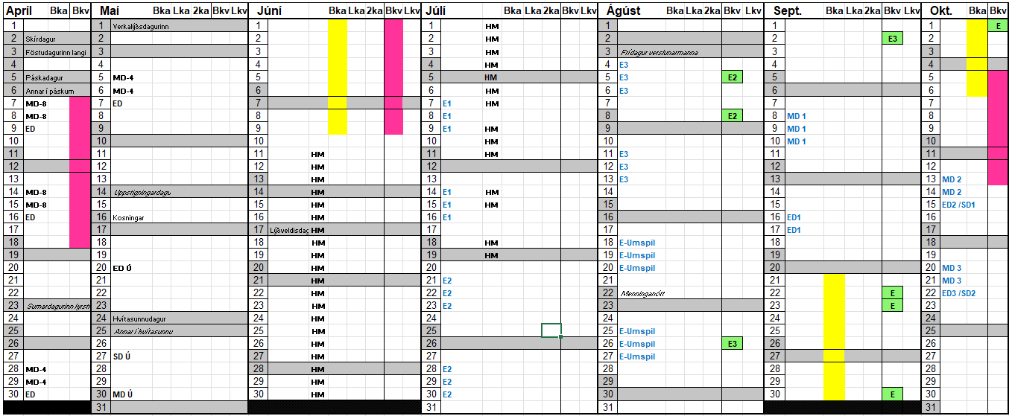


Slide 5





Slide 6
Leikdagar (slottin) sem gera þarf ráð fyrir við skipulag Bestu deildar karla (apríl – október).
Besta deild karla: 27 leikdagar
Mjólkurbikar karla: 5 leikdagar
Meistarakeppni karla: 1 leikdagur
Landsleikir: 6 leikdagar
UEFA félagsliða 10 leikdagar
Færslur v/ UEFA félagsliða 2 leikdagar

Slide 7
Þetta gerir 51 leikdag á 30 vikum í apríl til október sem KSÍ þarf að koma fyrir hjá leikmönnum Bestu deildar karla….
Þess vegna þarf að byrja snemma í apríl og enda seint í október.
Leikir í jan til mars og nóvember/desember ekki inn í þessum tölum.

Slide 8
Sambærilegar tölur fyrir Bestu deild kvenna eru 41 leikdagur í apríl – október á 24 vikum.
Besta deild kvenna: 23 leikdagar
Mjólkurbikar kvenna: 4 leikdagar
Meistarakeppni kvenna: 1 leikdagur
Landsleikir: 6 leikdagar
UEFA félagsliða 6 leikdagar
Færslur v/ UEFA félagsliða 1 leikdagur

Slide 9
Leikdagar 2026 - Drög
Besta deild karla Hefst um 10. apríl og lýkur 25. október
Mjólkurbikar karla Hefst 19. mars (forkeppni) Úrslitleikur 11. sept.
32-liða úrslit Mjólkurbikars karla verða um páska, 3. – 6. apríl.
Besta deild kvenna Hefst um 24. apríl og lýkur 4. október
Mjólkurbikar kvenna Hefst 19. apríl (forkeppni) Úrslitaleikur 25. júlí

Slide 10
Leikdagar 2026 - Drög
Lengjudeild karla Hefst um 25. apríl og lýkur 19. september (Ú)
22. umferð lýkur 5. september
Vestri í UEFA keppnum félagsliða
Lengjudeild kvenna Hefst um 2. maí og lýkur 12. september

Slide 11
Leikdagar 2026 - Drög
2. deild karla Hefst um 1. maí og lýkur 12. september
2. deild kvenna Hefst um 8. maí og lýkur 12. september
3. deild karla Hefst um 1. maí og lýkur 12. september
4. deild karla Hefst um 7. maí og lýkur 10. september
5. deild karla Hefst um 10. maí og lýkur 10. september
Utandeild karla Hefst um 15. maí og lýkur 1. september
Bikarkeppni neðri deilda Hefst um 2. júní og lýkur 25. september

Slide 12
Frumdrög !

Slide 13
Leikdagar 2026 – Óskir félaga
Um leið og búið verður að birta drög að leikdögum Lengjubikarsins, þá hefst niðurröðun leikja í Íslandsmóti meistaraflokka.
Ef félög hafa einhverjar óskir fram að færa varðandi niðurröðun, þá er mikilvægt að koma þeim strax á netfangið birkir@ksi.is

Slide 14


Slide 15
Lengjubikarinn 2026
Vinna við niðurröðun leikja er hafin.
Drög leikja og riðlaskipting verður birt í fyrri hluta desember.
Færsla á leikdögum í Mjólkurbikar karla mun hafa einhver árhrif á leikdaga Lengjubikarsins.
Æfingaferðir félaga – Sendið upplýsingar strax á birkir@ksi.is

Slide 16
Takk

